Slide 1
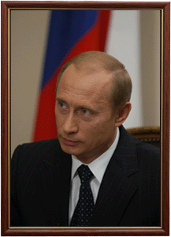
«Люди должны осознавать, что здоровый образ жизни – это личный успех каждого». В.В. Путин.

Slide 2
Компоненты ЗОЖ дошкольников 1. Личная гигиена 2. Рациональное питание 3. Закаливание 4. Оптимальный двигательный режим.

Slide 7
Спасибо за внимание!

